Slide 1


微机电陀螺仪作用原理
The Function and Principle of Microelectromechanical Gyroscope
微 机 电 陀 螺 仪 作 用 及 原 理
北方国际教育集团

Slide 2



01
微机电陀螺仪作用
目 录
02
微机电陀螺仪结构原理
contents
03
微机电陀螺仪收集的信息

Slide 3

01
微机电陀螺仪作用

Slide 4
01
微机电陀螺仪应用
手机游戏控制
作用
车辆方向变化检测
平板电脑应用

Slide 5
02
微机电陀螺结构

Slide 6
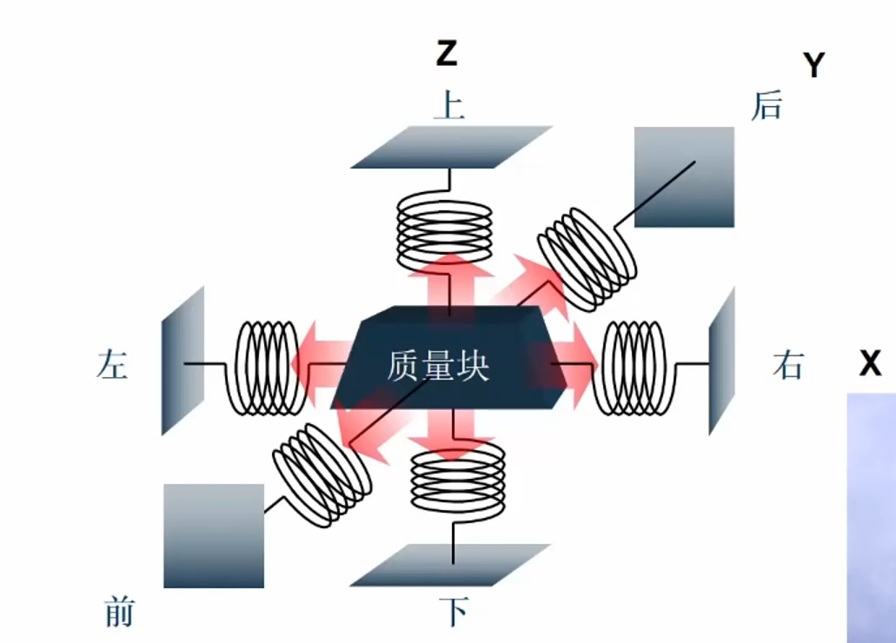
02
微机电陀螺仪内部类似于质量快
质量快
中心黑色为质量快。
质量快周围由不同方位弹簧支承。
物体移动时，质量快像不同方位移动

Slide 7
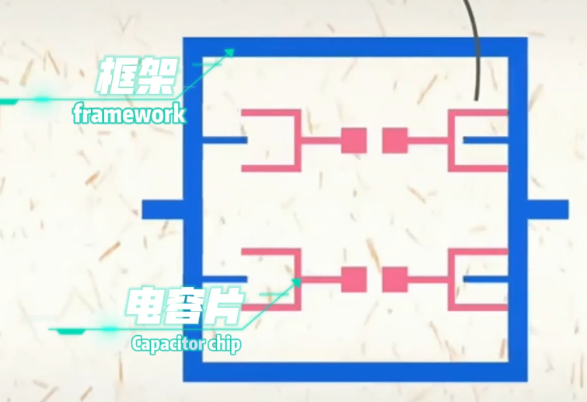
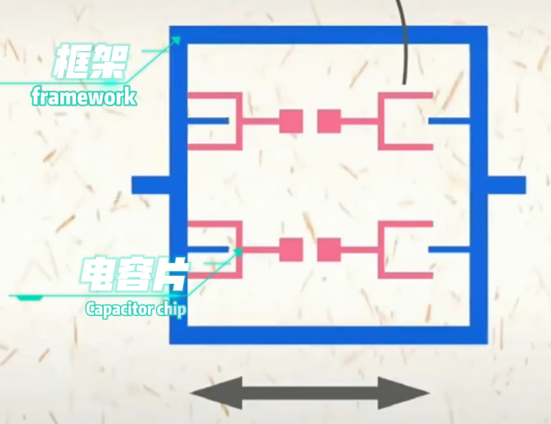
02
微机电陀螺仪内部结构
左右
移动
蓝色框架相当于质量快。
随物体移动会上下左右等不同方向晃动。
红色是电容片，框架晃动电容片会有微量变化。

Slide 8
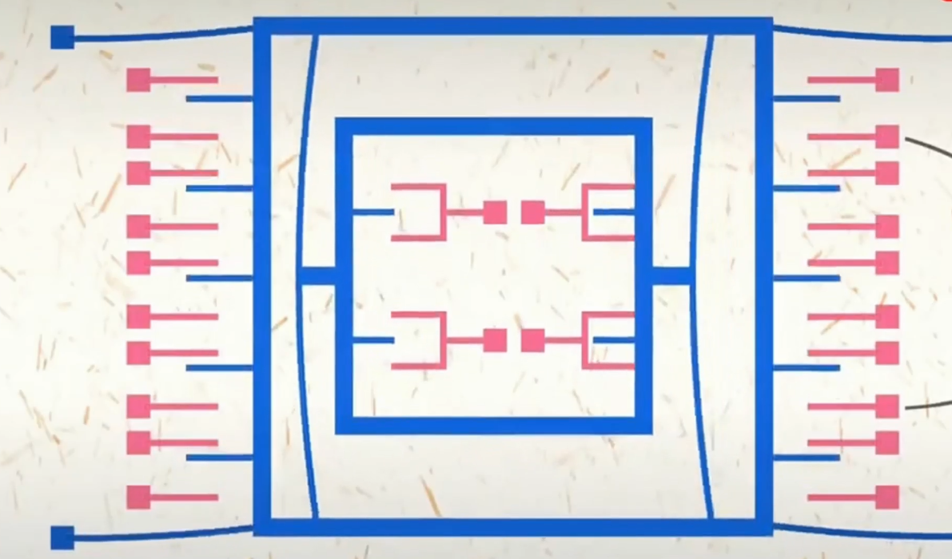
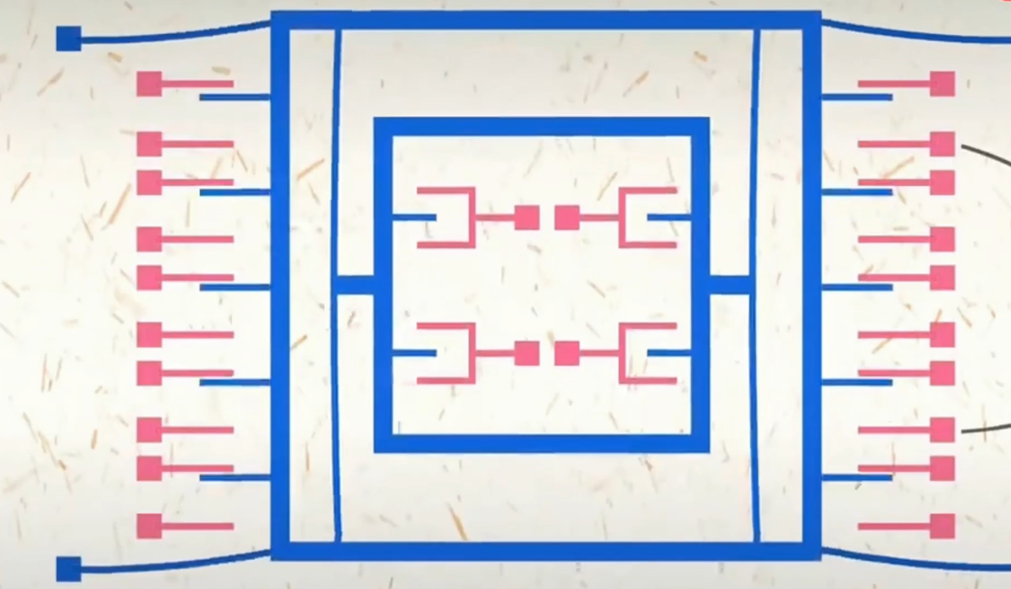
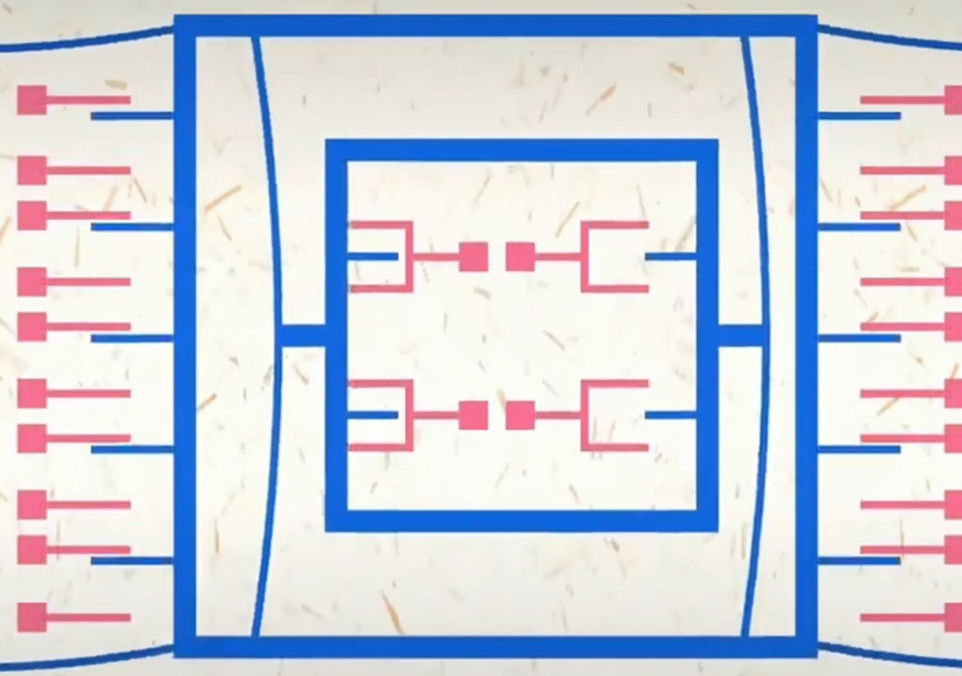
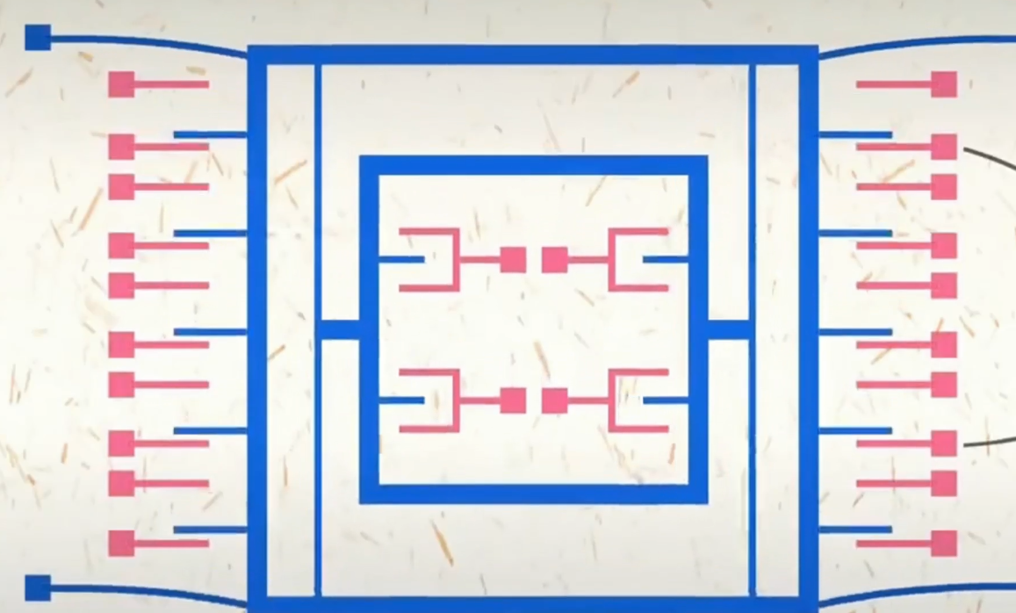
02
微机电陀螺仪内部原理
上下
左右
蓝色框架随物体移动的方向不断晃动。
外侧蓝框为上下移动方向变化。内测蓝框主要为左右移动变化。红色是电容片。
框架晃动电容片会有微量变化。检测不同红色框的电容微量变化判断物体移动方位

Slide 9
03
微机电陀螺仪信息收集

Slide 10
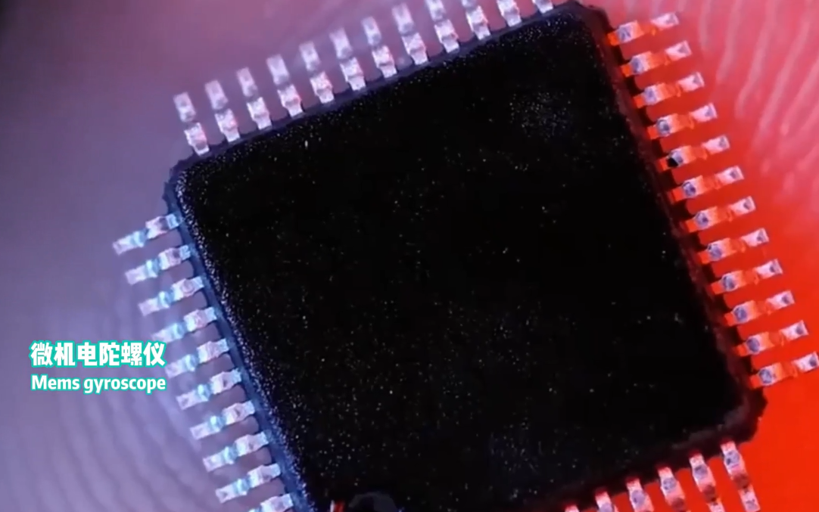
03
微机电陀螺仪外观
实际只有3毫米大小

Slide 11
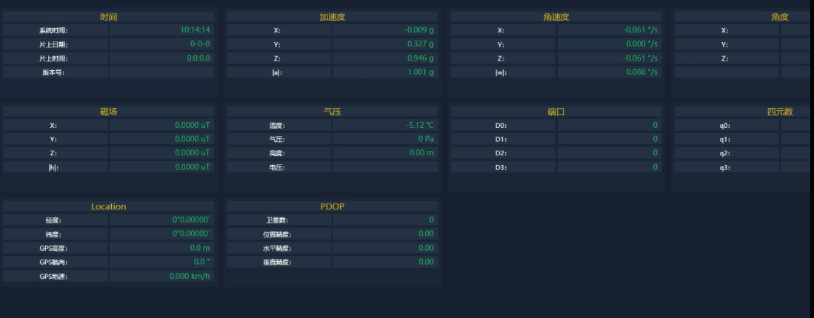
03
微机电陀螺仪信息

Slide 12

03
安微机电陀螺仪信息含义
第一行 | 加速度， 角速度 | 加速度是晃动的程度。 角速度是倾斜式转动角度
 | 角度 | 俯仰，翻滚，偏航三个角度
第二行 | 磁场 | 测试磁场强度和方向,定位设备的方位
 | 气压，温度 | 大气压力和芯片温度
 | 端口，四元数 | ，端口是接线口，四元数是一种数学工具,。
第三行 | Location | Location地理位置地点定位
 | poop | poop是卫星 。

Slide 13
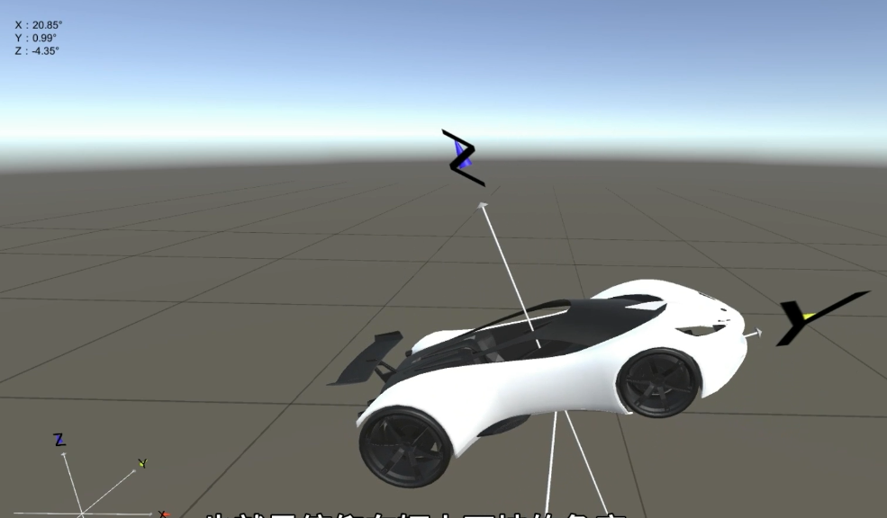
03
陀螺仪信息
X,Y，z这三种不同姿态变化，通过左上角的信息显示出来。

Slide 14
感谢您的聆听
Thank you for listening
微 机 电 陀 螺 仪 作 用 及 原 理
北方国际教育集团

